Slide 1
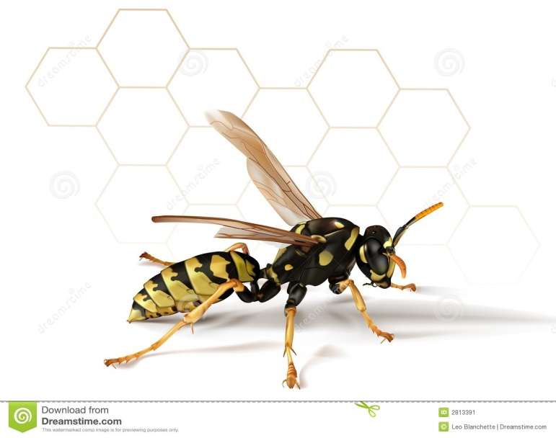
Исследовательская работа по окружающему миру
«
«Бумажные осы»
Ученика 3 «Г» класса СОШ
№ 69 г. Ижевск

Slide 2
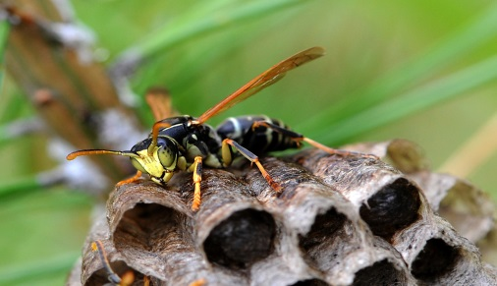
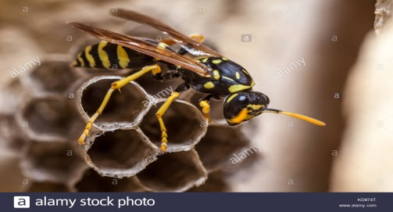
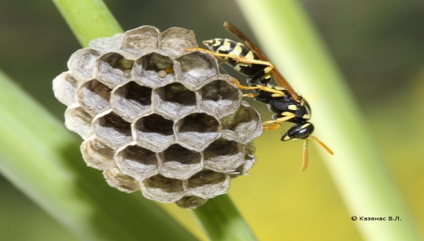
Цели, задачи и актуальность.
Цель: Исследование жизненного цикла бумажной осы, распространенной в нашей местности.
Задачи:
1. Выяснить, кто такая бумажная оса.
2. Познакомиться с образом жизни бумажной осы
3. Изучить этапы строения осиного гнезда.
Актуальность: Каждый человек в своей жизни, в процессе исследования окружающего мира сталкивается с насекомыми, в частности с бумажной осой. Человек, знакомившись с осой, задает вопрос: Опасна ли она?, Как осы появились в природе и какое место они занимают в ней? Чем они помогли человеку а развитии цивилизации.

Slide 3
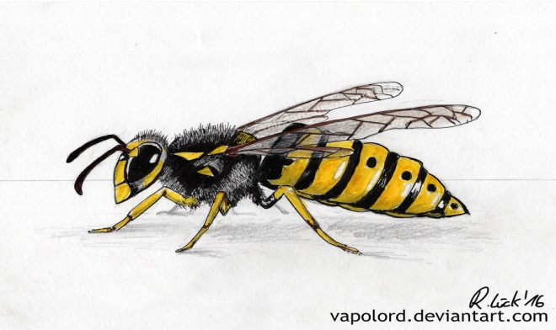
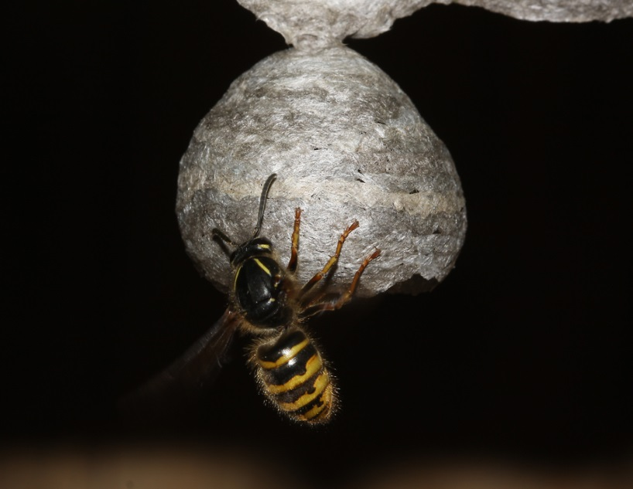
Введение.
В конце мая, я увидел, что около бани летают осы. Мне стало интересно, где они живут. Спросив у родителей, где могут обитать осы, они мне сказали, что осы строят гнезда под крышей домов, бань и т.д. Поднявшись на чердак бани, я увидел небольшое гнездо серого цвета. Около него летали осы. Я решил исследовать это гнездо в течении всего лета.
В моей исследовательской работе, я расскажу кто такая бумажная оса , как она живет в нашей местности и ее предназначение в природе.
Так же в моей работе показано фото осиного гнезда и как оно изменялось на протяжении нескольких месяцев, моего наблюдения.

Slide 4
Кто такая бумажная оса.
Бумажные осы, они же общественные, представляют собой огромное подсемейство из семейства настоящих ос. Название получили из-за особенностей строения гнезда, материала, который в итоге напоминает бумагу. Живут роем во главе с плодовитой самкой-маткой каждая особь выполняет свои функции. Этапы развития осы: 1. личинка, 2. куколка, 3. взрослая особь.
Если попросить человека описать обычную осу, он начнет рассказывать о бумажной осе, которая известна абсолютно всем, обитает повсеместно. В мире существует около 1 тыс. видов этого подсемейства, 30 из них обитают на территории России. Насекомое яркой окраски с характерными полосами черно-желтого, оранжевого цвета. Тело разделено на 3 части – голова, грудь, брюшко. Переход между брюшком, грудью очень тоненький, из-за чего в народе родилось понятие «осиная талия». Голова черного цвета, опущена вниз, небольшие усы. Ротовой
аппарат оснащен мощными челюстями, которые
использует насекомое для собирания строительного
материала, а также при схватке с врагом, если невозможно
проколоть жалом. Три пары лапок, тонкие прозрачные
крылья.

Slide 5
Образ жизни бумажной осы.
В тропических странах бумажные осы живут годами, для нашей местности насекомым отведен всего один год. Молодая оплодотворенная самка осенью подыскивает место для зимовки под корой деревьев, в щелях, а с наступлением весны приступает к строительству гнезда, откладыванию яиц.
Чтобы получить строительный материал, бумажная оса находит древесину, выплевывает слюну, через несколько минут соскребает челюстями верхний слой. Пережевывает челюстями, превращает в клейкое, тягучее вещество. Летит на выбранное место, формирует изначально ножку для будущего гнезда. Затем выделывает соты, ячейку за ячейкой. В каждую откладывает яйца.
Изначально выкармливанием личинок занимается сама матка, но после появления первого поколения рабочих особей сбрасывает все обязанности на них. Постепенно выстраивается гнездо средним размером с яблоко. Напоминает сферу, снизу вход.
Постепенно численность осиного семейства увеличивается, к концу лета достигает нескольких тысяч. Основная часть – рабочие особи, которые выполняют разные функции. Строят гнездо, находят корм, выкармливают личинок, защищают семейство.

Slide 6
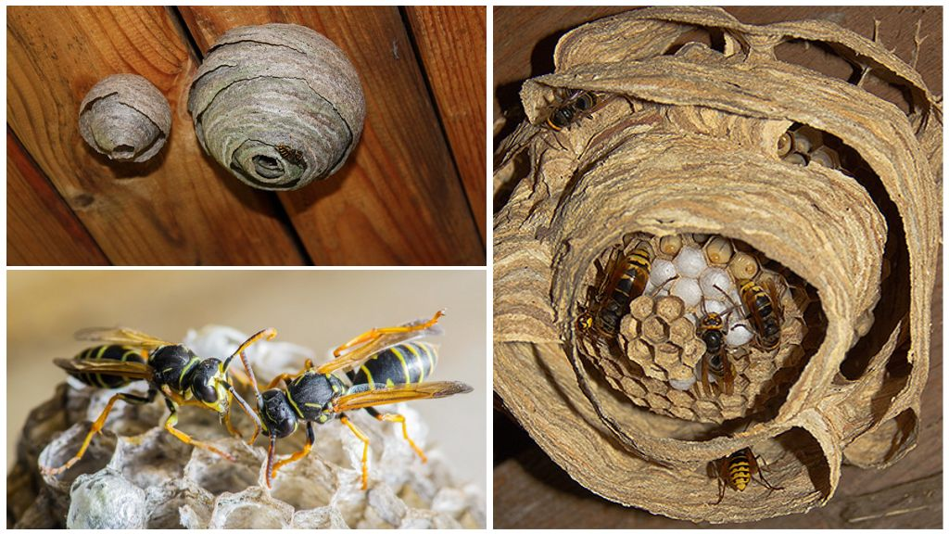
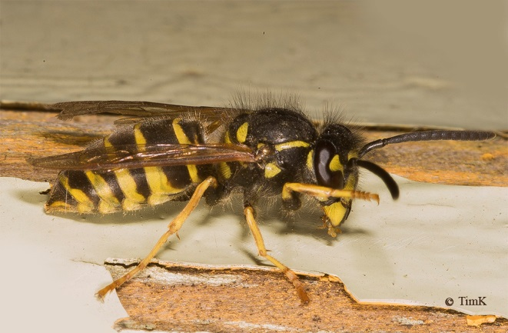
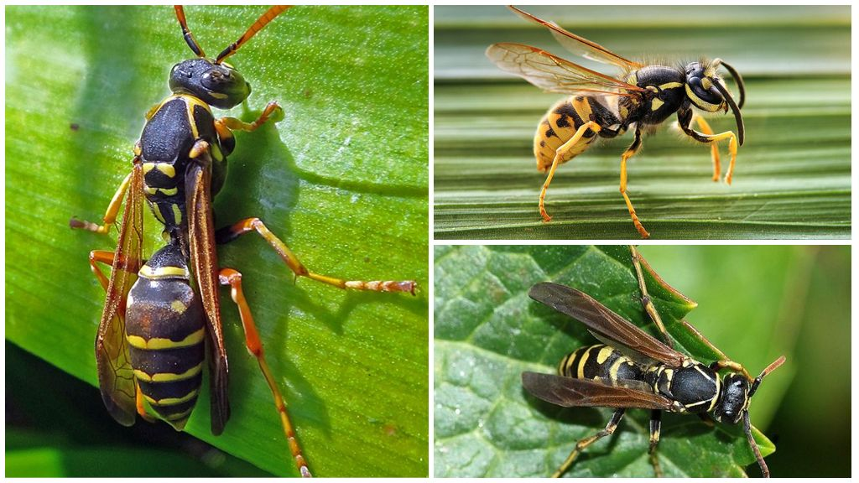
Осенью гнездо пустеет. Рой покидает летний домик, который так усиленно строили весь теплый сезон. С наступлением холодов рабочие особи, старая матка становятся неактивными, медлительными. Часть из них погибает от естественных врагов, другие замерзают. Только молодые самки остаются зимовать, чтобы продлить род начать все сначала.

Slide 7
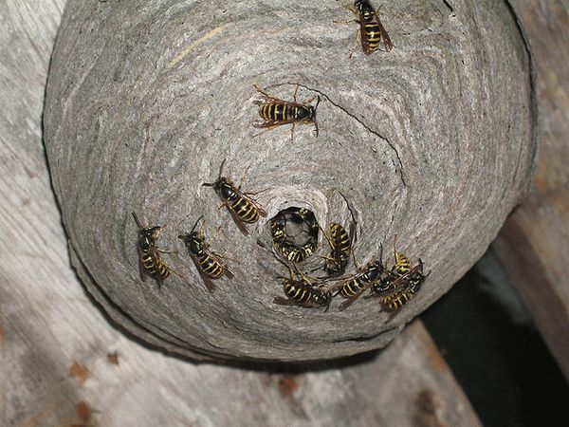
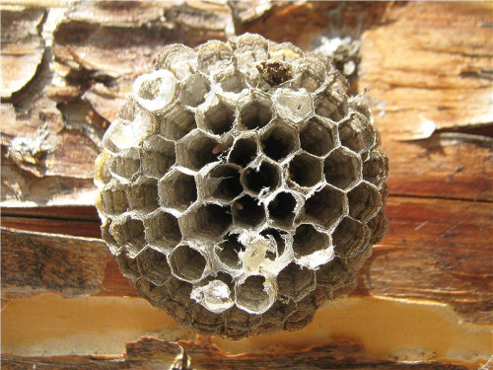
Этапы строения осиного гнезда.
Осиное гнездо чаще всего выглядит как серый бумажный
шар или конус. Собственно, благодаря такому внешнему виду
своего дома эти осы и получили название «бумажные».
Умение действовать сообща – не единственная особенность, позволяющая осам строить такие необычные гнезда. В качестве строительного материала насекомые используют бумагу, которую сами же и делают.
Осы настолько искусно владеют технологией производства бумаги, что способны делать 5 ее вариантов – от тончайшего пергамента, до плотного картона
Осиное гнездо начинает строить самка, а иногда – несколько самок, которые объединяются на время строительства. Очнувшись от зимней спячки ранней весной, они находят подходящее место, защищенное от ветра и посторонних глаз. Чаще всего выбор падает на ветку какого-нибудь дерева, но нередко самки выбирают заброшенные строения или малопосещаемые чердаки жилых домов. Случается, что домом для будущего поколения становится древесное дупло, трухлявый пень, пространство за обшивкой человеческого жилища или даже нора какого-нибудь грызуна.

Slide 8
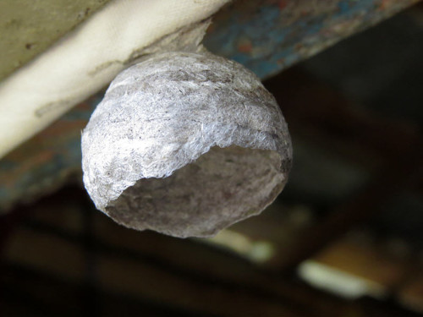
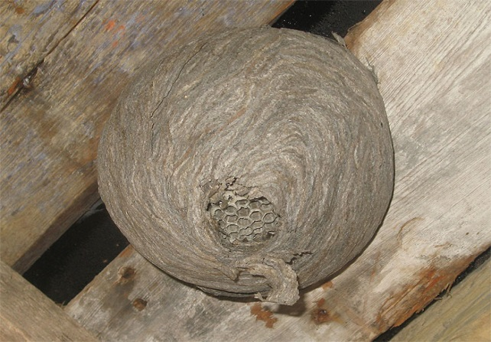
Основой будущего гнезда является тонкий стебелек
из застывшей на воздухе слюны самки. Впоследствии он часто
остается хорошо заметной «ножкой», на которой висит
бумажный шар. Стебелек этот прочно присоединяет гнездо к
поверхности, которую самка выбрала для крепления будущего
дома. К этому стебельку насекомое присоединяет 2 первые
ячейки из воска – начало положено.
После изготовления основы гнезда, самка летит на поиски строительного материала. Найдя подходящую древесину, она выпускает на нее каплю слюны, от которой древесные волокна размягчаются. Оса соскабливает податливую древесину, используя свои мощные челюсти, а передними лапками скатывает из нее небольшой комок. Двигаясь по древесной поверхности подобно точному механизму, оса оставляет за собой хорошо заметный след.
Полученные комочки самка несет к месту строительства. Там она вновь пережевывает древесину, смешивая ее со слюной и выделениями специальных желез. Из материала, который становится совсем мягким, оса делает бумажную пластину, тщательно и равномерно разминая пергаментный комок передними лапками. Полученный листочек бумаги оса прикрепляет к основе гнезда и летит за новой порцией материала.
Строя каркас, самка одновременно с этим откладывает яйца и выкармливает подрастающих личинок. Повзрослевшие новые осы присоединяются к строительству. Как только самке удается вырастить 10 новых ос, она перестает строить и с этого времени занимается лишь откладыванием яиц, далее гнездо вьют ее дети.

Slide 9
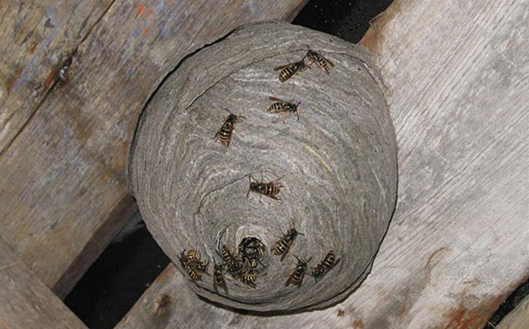
Самая прочная часть осиного гнезда – внутренняя, где располагаются соты с личинками и матка. Осы делают ее из плотных листов пергамента с добавлением целых древесных щепок, что очень увеличивает надежность всей постройки. Наружная оболочка, напротив, делается из особо тонких и эластичных бумажных пластин, которые легче раскатывать длинными полосками.
Постепенно гнездо осы приобретает сферическую форму с единственным входным отверстием внизу. С этого момента осы приступают к расширению своего дома, наращивая поверх имеющегося каркаса новые стенки. Внутри бумажный шар становится более просторным. Нередко для постройки наружной обшивки насекомые используют части внутренних слоев.
Осы не только по-разному обрабатывают все части своего гнездовья, но и нередко используют для строительства внешних и внутренних прослоек древесину разного качества. Например, на наружную обшивку насекомые могут взять древесину со старого деревянного забора, а для внутренних отделов – молодые ветви живого дерева.
Бумажная оса – трудолюбивый и усердный строитель, способный работать в очень быстром темпе. За летние месяцы осы успевают заново перекрыть свое гнездо более 5 раз, значительно увеличив его размеры. При благоприятном стечении обстоятельств, в своем необычном доме 1 рой бумажных ос за летние месяцы успевает вырастить около 4 тысяч новых насекомых.
Молодые осы улетают из родительского дома, образуя новые колонии в других пригодных для жизни местах. А в старом гнезде остаются лишь рабочие особи, которые до наступления холодов ухаживают за маткой и ремонтируют улей по мере необходимости.

Slide 10
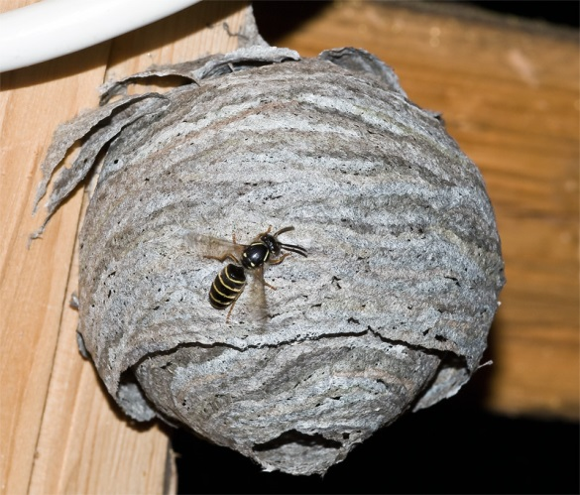
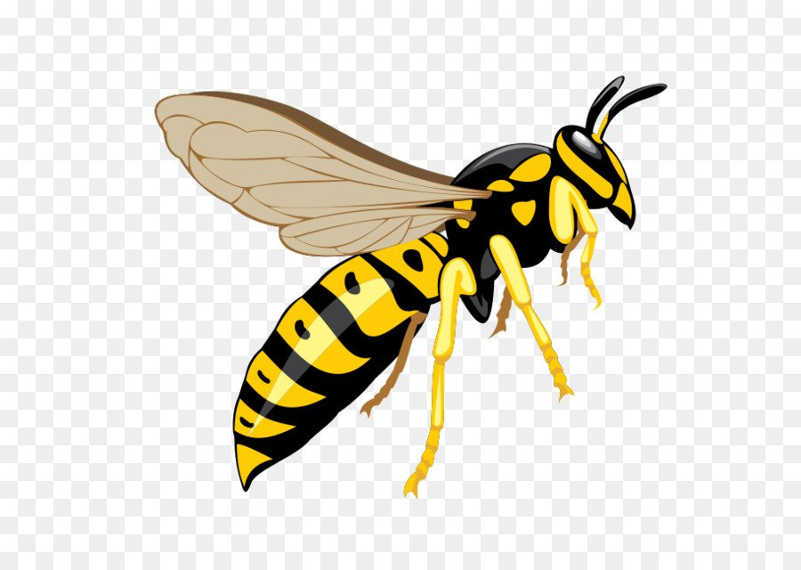
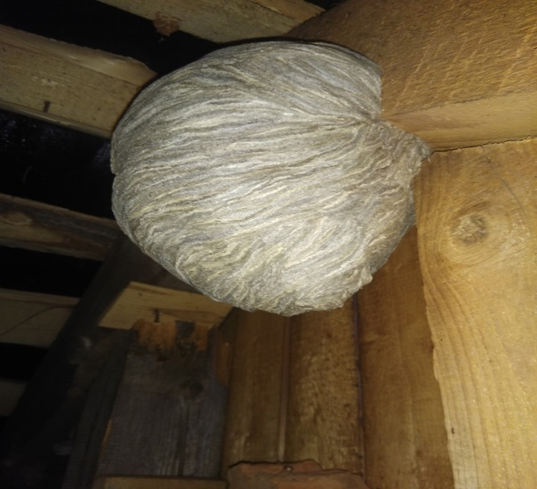
Мои наблюдения за осами.
1. Май 2018 г.
2. Июнь 2018 г.
3. Июль 2018 г.
4. Август 2018 г.

Slide 11
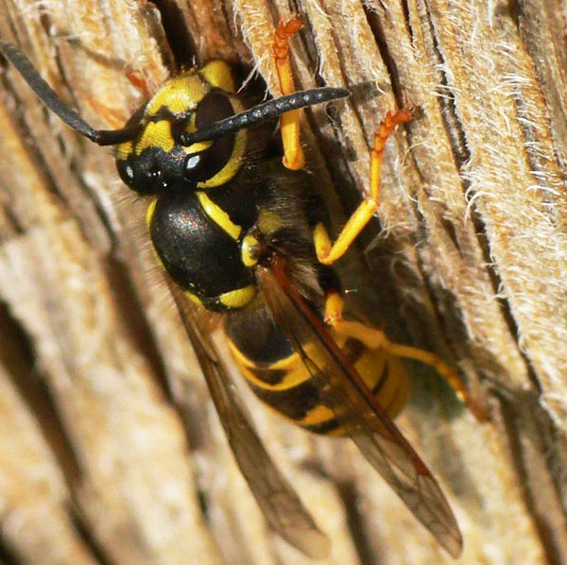
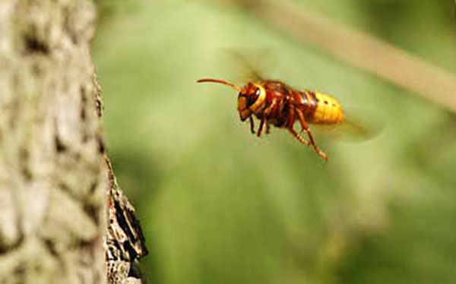
Осы – первооткрыватели.
Благодаря осам, люди открыли, как делать бумагу
из древесины.
Когда-то бумагу делали из папируса или
тростника, потом стали делать из трапья. Это было очень
дорого, но другого способа изготовления бумаги не знали,
пока однажды не обратили внимание на то, из чего осы
строят свои гнезда. Оказалось, что они сделаны из самой настоящей бумаги. Как же у них это получалось?
Тогда люди стали наблюдать, откуда осы берут строительный материал для своих гнезд. Они собирают древесину из досок и ошкуренных деревьев. Собирая древесину, осы двигаются задом наперед, соскабливая дерево челюстями и одновременно смачивая ее жидкостью из своего рта. В результате получается круглые шарики бумажной массы. При строительстве гнезда они вытягивают эти бумажные шарики в пластинки. Так осы оказались первооткрывателями производства бумаги.

Slide 12
Вывод
Изучив исследовательскую работу на тему «Бумажные осы», можно сделать несколько выводов:
1. Бумажные осы, это лишь подсемейство из семейства настоящих ос. Название получили из-за особенностей строения гнезда, материала, который в итоге напоминает бумагу.
2. Бумажные осы искусные конструкторы. Они строят уникальные гнезда, с несколькими этажами и многочисленными ходами. Начинает строительство самка, а продолжают его рабочие осы. Гнездо имеет круглую форму, состоит и десятка этажей, и имеет серый цвет. Это сложная конструкция, внутри которой температура всегда постоянна. Как правило, она находится в районе 30 градусов. В центре гнезда располагаются личинки, выделениями которых питаются рабочие осы. Получается этакое тесное содружество, в котором осы и личинки кормят друг друга.
3. Благодаря осам, люди открыли, как делать бумагу из древесины.

Slide 13
Список используемой литературы
Мир животных. Насекомые. Пауки – И.И. Акимушкин, Изд-во Мещерякова ИД, 2017
Энциклопедия «Все обо всем» - М., изд-во Эксмо, 2004
Энциклопедия «Что такое? Кто такой?» - М., изд-во «Педагогика», 1975
https://ru.wikipedia.org
http://faunazoo.ru

